Slide 1
Памятка для родителей
Формирование правильной осанки и профилактики ее нарушений

Slide 2
Осанка – это привычная, непринужденная манера держать свое тело. Если она правильная, то фигура человека выглядит красивой, стройной, а походка легкой и упругой
.
К сожалению, родители не всегда уделяют внимание формированию у ребенка правильной осанки. А ведь именно семья несет основную ответственность за формирование правильной осанки, являясь своеобразным «архитектором» фигуры ребенка.

Slide 3
Главным средством предупреждения нарушений осанки в дошкольном возрасте являются физические упражнения. Следует использовать словесные указания, показ, контроль за осанкой как со стороны взрослого, так и со стороны самого ребенка. В условиях семьи необходимо стремиться соблюдать тот же четкий распорядок дня и занятий детей, что и в детском саду.

Slide 4
Памятка для родителей
У ребенка должна быть своя мебель, соответствующая его росту (стол, стул, кровать).
Когда ребенок сидит, ступни должны полностью касаться пола, ноги согнуты в коленях под прямым углом. Следите, чтобы ребенок сидел прямо, опираясь на обе руки (нельзя, чтобы локоть свисал со стола); можно откинуться на спинку стула; нельзя наклоняться низко над столом.
3. Не рекомендуется детям младшего возраста спать на кровати с прогибающейся сеткой.

Slide 5
4. Лучше приучать детей спать на спине.
5. Обратите внимание на то, чтобы дети не спали «калачиком» на боку с высокой подушкой, так как позвоночник прогибается и формируется неправильная осанка, появляется сколиоз.
6. Следите за походкой ребенка. Не следует широко шагать и сильно размахивать руками, разводить носки в стороны, «шаркать» пятками, горбиться и раскачиваться. Такая ходьба увеличивает напряжение мышц и вызывает быстрое утомление. Постарайтесь выходить чуть раньше, чтобы ребенку не пришлось бежать за родителями, которые тянут его за руку, чаще всего за одну и ту же каждое утро. Все это может привести к дисбалансу мышечного корсета и нарушению осанки.

Slide 6
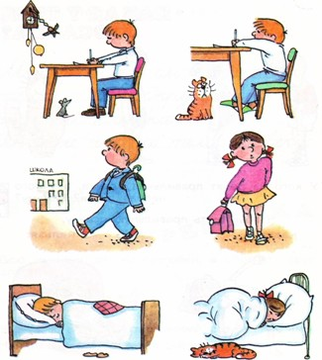

Slide 14
Детям полезно:
- носить ранец, либо рюкзак с жесткой спинкой до 13-14 лет;
кататься на велосипеде с правильно отрегулированной высотой руля,
ползать на четвереньках;
заниматься плаванием;
развивать координацию движений.
Не рекомендуется:
носить сумку на одном плече;
длительно ходить в кроссовках, т.к. в них нога перегревается, мышцы стопы расслабляются, что приводит к плоскостопию и как следствию – нарушению осанки.

Slide 15
Следите за своим чадом, чтобы ребенок не сутулился. Помимо пользы для здоровья, это поможет ему сохранить нормальную самооценку в будущем. Ваша дочка или сын не будут стесняться своей «горбатости», будут ходить расправив плечи, с гордо поднятой головой.

